Slide 1
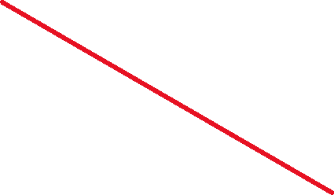
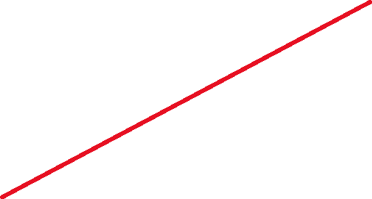
PROGETTO PCS 2024
Discrete Fracture Network
Federica MARTINES (s297204)
Matteo SAVINA (s295267)
Leonardo SPECA (s295378)

Slide 2


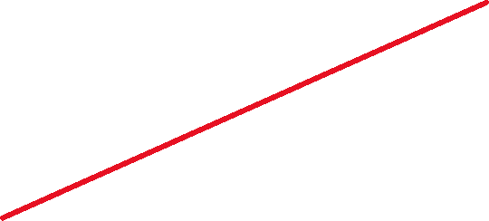

Parte I
Determinazione delle tracce del dfn
Un DFN è un insieme di fratture rappresentate da poligoni planari che si intersecano nello spazio tridimensionale.
Il primo passo consiste nell'identificare tutte le tracce presenti nel DFN, distinguendo tra tracce passanti e non-passanti per ciascuna frattura. Le tracce saranno ordinate per lunghezza in ordine decrescente all'interno di ciascun sottoinsieme.

Slide 3
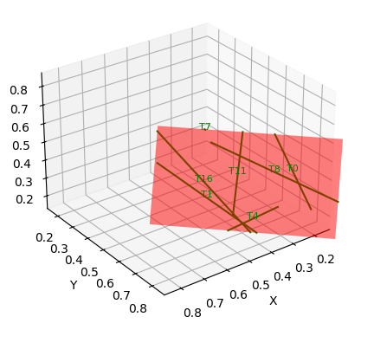
FRatture
Una frattura è descritta in termini dei vertici che ne definiscono i lati.
Le intersezioni tra le fratture, denominate tracce, sono identificate come segmenti lineari
Struct Fracture
unsigned int idFrac
unsigned int numVertices
Vector3d normal: vettore normale alla frattura
unsigned int lyingPlane: piano su cui giace la frattura
vector<unsigned int> vertices
vector<Trace> passingTraces
vector<Trace> notPassingTraces
costruttore di default Fracture()=default

Slide 4
TRACCE
Segmenti lineari che possono essere classificati in passanti e non-passanti, a seconda che i loro estremi siano entrambi sul bordo della frattura o meno. Ogni traccia è data dall’intersezione di due fratture
Struct Trace
unsigned int idTrace
unsigned int idGenerator1, idGenerator2: identificatori delle due fratture che generano la traccia
double length: ottimizza il codice
bool tips
vector<Vector3d> extremes
costruttore di default Trace()=default
Non-passante
Passante

Slide 5
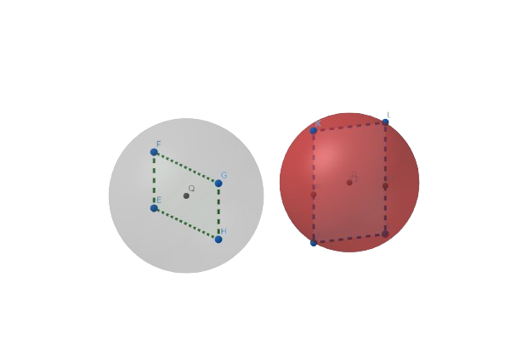
Find traces
La funzione findTraces calcola le intersezioni tra le fratture e memorizza le tracce risultanti in un vettore di oggetti denominato traces
Troviamo tutte le possibili coppie di fratture
Consideriamo solo la matrice triangolare inferiore
Calcoliamo le Bounding Spheres
Intersechiamo ogni lato di una frattura con il piano generato dall’altra.
Consideriamo solo i punti interni alle fratture

Slide 6
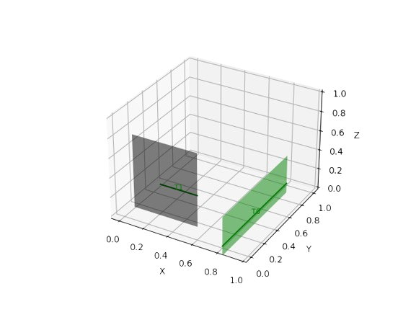
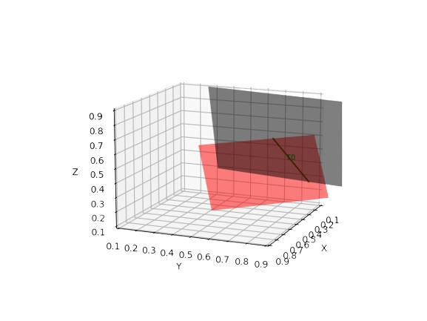
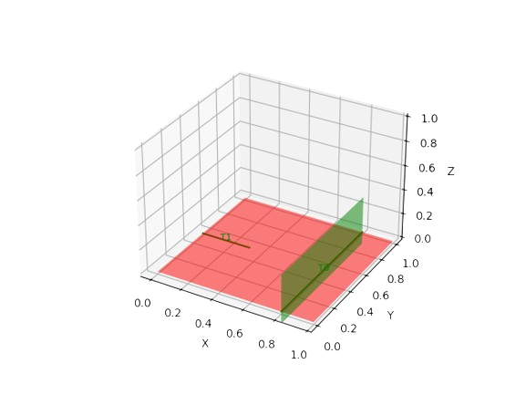
DFN3
Non si intersecano
DFN10
Si intersecano
(Tracce non-passanti)
DFN3
Si intersecano
(Tracce passanti)

Slide 7
PARTE II Generazione dei sotto-poligoni per ciascuna frattura
La seconda parte del progetto richiede la generazione di sotto-poligoni (o sotto-fratture) a partire dalle fratture iniziali; tali sotto-fratture sono create attraverso dei tagli che seguono la direzione delle tracce e, per quanto riguarda il taglio con le tracce non-passanti, esse devono essere prolungate fino a incontrare i lati del sotto-poligono in cui si trovano.

Slide 8
Idea Originale
Tagliare la frattura con la prima traccia
Creare le due fratture figlie
Passare le tracce rimanenti a una sotto-frattura o all’altra a seconda della posizione rispetto a un piano separatore
Ripetere in modo ricorsivo fino a quando non ci sono più tracce, formando un albero binario che esploriamo con una visita anticipata
Trasformare tutte le foglie di questo albero in una mesh
Salvare la mesh su file

Slide 9
Idea alternativa
In questo caso, lavoriamo direttamente sulla mesh invece che sulle fratture.
Struct PolygonalMesh
unsigned int NumberCell0D, NumberCell1D, NumberCell2D
vector<Cell0D> cells0D
vector<Cell1D> cells1D
vector<Cell2D> cells2D
Struct Cell0D
unsigned int id
Vector3d coordinates
Costruttori
Operator ==
Struct Cell1D
- unsigned int id
unsigned int start, end
bool alive
vector<unsigned int> neighbours
Costruttori
Operator ==
Struct Cell2D
unsigned int id
Vector3d normal
vector<unsigned int> vertices
vector<unsigned int> edges
bool alive
Costruttori

Slide 10


Cut mesh cell2d
Iteriamo su ogni taglio
Finché abbiamo vicini, troviamo la sua cell2D di partenza o il suo vicino
Cerchiamo le intersezioni del taglio con ogni lato della cell2D
Se l’ascissa curvilinea del taglio è compresa fra 0 e 1 ci segnamo il vicino
Generiamo le due nuove cell2D
$$α=0,25$$
$$α=1,25$$

Slide 11
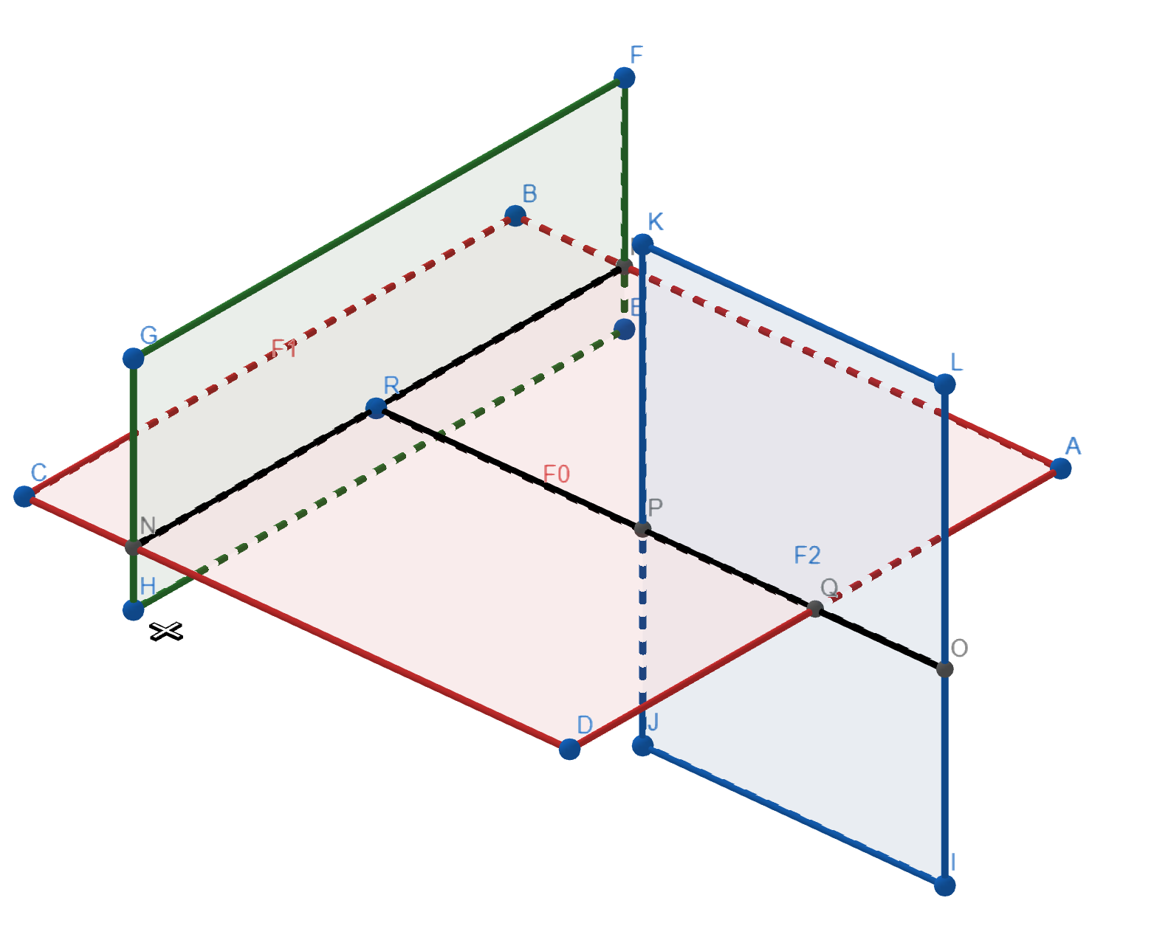
Grazie per l’attenzione

